Slide 1

LUẬN VĂN TỐT NGHIỆP
Đề tài
ỨNG DỤNG WEB ĐIỂM DANH SỰ KIỆN KHOA
VỚI CÔNG NGHỆ RFID
Sinh viên thực hiện:
Trần Lý Văn
MSSV: B1305056
Giáo viên hướng dẫn:
PGS.TS Trần Cao Đệ
Khoa CNTT & TT

Slide 2
Phần 1: GIỚI THIỆU CHUNG
Đặt vấn đề
Phạm vi đề tài
Phương pháp nghiên cứu

Slide 3
Đặt vấn đề (1)
Việc tổng hợp kết quả điểm danh sự kiện khoa bằng phiếu điểm danh gây khó khăn cho người điểm danh và người tổng hợp kết quả.
Với người điểm danh sẽ lặp lại việc điền thông của mình ở mỗi lần điểm danh, còn người thống kê kết quả sẽ phải dò qua tất cả các phiếu điểm danh để có kết quả thống kê cuối cùng.
Trong khi đó, quá trình điểm danh thực chất là quá trình định danh để nhận biết ai là người đã có mặt lúc sự kiện bắt đầu và kết thúc.

Slide 4

Đặt vấn đề (2)
Xuất phát ý tưởng từ công nghệ RFID đã được tích hợp sẳn vào thẻ sinh viên và cán bộ, là một công nghệ định danh đối tượng với cách sử dụng dễ dàng và nhanh chóng.
Xây dựng một website hỗ trợ cho việc điểm danh sự kiện khoa bằng RFID.

Slide 5
Phạm vi đề tài
Phục vụ điểm danh các sự kiện do khoa tổ chức.
Dùng cho các cán bộ, sinh viên có nhu cầu điểm danh sự kiện khi đã được trang bị thẻ RFID.

Slide 6
Phương pháp nghiên cứu
Về lý thuyết
Tìm hiểu phân tích, thiết kế hệ thống thông tin.
Phương pháp phân tích thiết kế cơ sở dữ liệu.
Nghiên cứu các ngôn ngữ PHP, HTML, CSS, Javascript.
Nắm vững kiến thức về boostrap, jquery, Laravel Framework.
Các kiến thức nền tảng cho lập trình web.
Về kỹ thuật
Xây dựng website với boostrap, jquery.
Sử dụng Laravel Framework để tạo cấu trúc và phát triển hệ thống.
Sử dụng và phát triển web với Laravel Framework, bắt và xử lý sự kiện jquery coundown.

Slide 7
Phần 2: NỘI DUNG
Lý thuyết và kỹ thuật cơ sở.
Mô tả hoạt động.
Các chức năng chính.
Mô hình dữ liệu quan niệm.

Slide 8




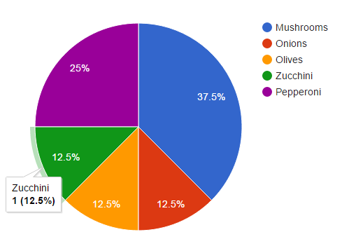

Lý thuyết, kỹ thuật cơ sở

Slide 9
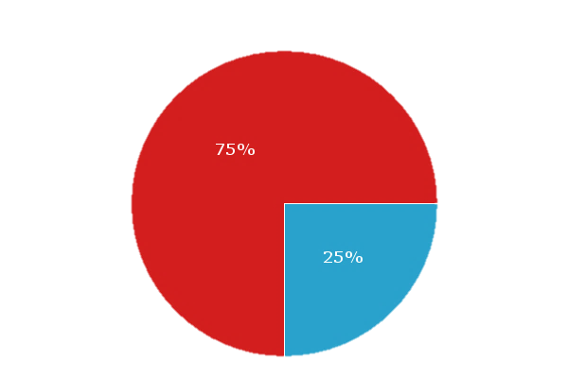

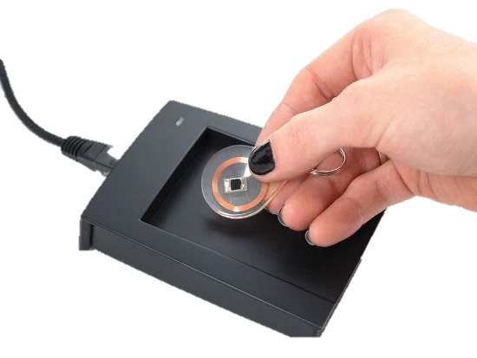


Mô tả hoạt động
1. Người quản trị tạo và đăng ký ds tham dự cho sự kiện.
2. Kích hoạt điểm danh sự kiện.
3. Người dùng quét thẻ lên đầu đọc để điểm danh.
4. Tổng hợp và lưu trữ kết quả điểm danh.
5. Hiển thị biểu đồ thống kê khi quản trị xem kết quả.
Người này có mặt nè!
Người kìa vắng mặt nè!
Sự kiện sẳn sàng điểm danh

Slide 10
Các chức năng chính
Web điểm danh sự kiện khoa
Quản lý sự kiện
Xử lý điểm danh
Thống kê điểm danh
Đăng ký
danh sách tham dự
Xem kết quả điểm danh
Tính kết quả điểm danh vào
Tính kết quả điểm danh ra
Đăng ký thẻ mới
Điểm danh nặc danh
Tạo danh sách CB, SV có mặt
Tạo danh sách CB, SV có vào không ra
Tạo danh sách CB, SV có ra không vào
Tạo danh sách CB, SV chưa bổ sung thông tin
Cập nhật
thông tin sự kiện
Xác thực máy trạm
điểm danh qua email
Tạo danh sách CB, SV vắng mặt
Quản lý cán bộ, sinh viên, thẻ đăng ký
Cập nhật thông tin CB, SV
Cập nhật và đăng ký thẻ cho CB, SV

Slide 11
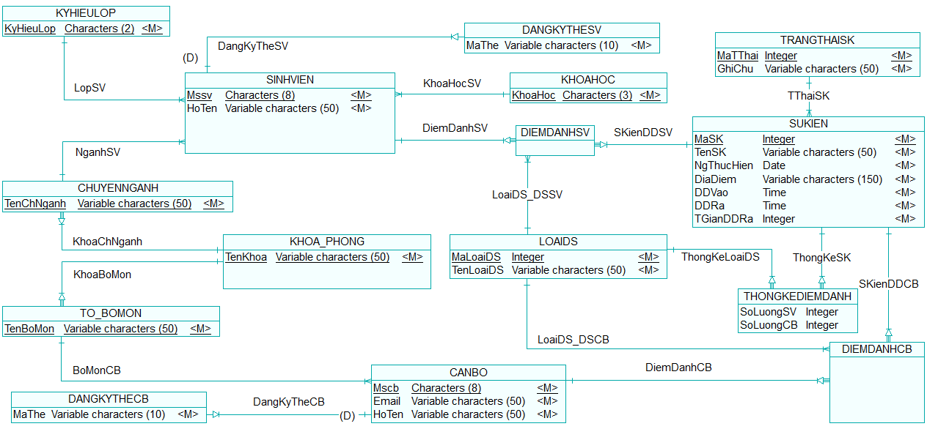
Mô hình dữ liệu quan niệm

Slide 12
Phần 3: Tổng kết
Kết quả đạt được.
Hạn chế.
Hướng phát triển.

Slide 13
Kết quả đạt được
Hoàn thành các chức năng đã đề ra.
Chức năng điểm danh phản hồi kết quả kịp tốc độ quét thẻ liên tục của đầu đọc.
Các chức năng đăng ký thẻ linh hoạt, có thể cập nhật mã thẻ bằng nhiều cách khác nhau.
Được học hỏi thêm nhiều kinh nghiệm xây dựng web, phát triển phần mềm và kỹ thuật lập trình.

Slide 14
Hạn chế
Chưa có chức năng quản lý các dữ liệu chi tiết như: khoa, bộ môn, chuyên ngành.
Giao diện di động tuy được tự căn chỉnh nhờ boostrap nhưng chưa đạt hiệu quả như thiết bị di động.

Slide 15
Hướng phát triển
Cải thiện giao diện đáp ứng tốt hơn cho người dùng trên di động.
Tạo các chức năng quản lý dữ liệu khoa, chuyên ngành, tổ bộ môn.

Slide 16

DEMO

Slide 17

Cảm ơn quý thầy cô và các bạn đã lắng nghe

Slide 18
Tài liệu tham khảo
Tìm hiểu công nghệ Rfid: http://www.technovelgy.com/ct/technology-article.asp
Bootstrap, jquery: https://www.w3schools.com/
Responsive void API: https://responsivevoice.org
Laravel 5.4: https://laravel.com/docs/5.4
Jquery validation: https://jqueryvalidation.org
Ajax và kỹ thuật lập trình với ajax: http://www.tutorialspoint.com/ajax/
Google chart API: https://developers.google.com/chart/interactive/docs/?hl=vi

